Slide 1
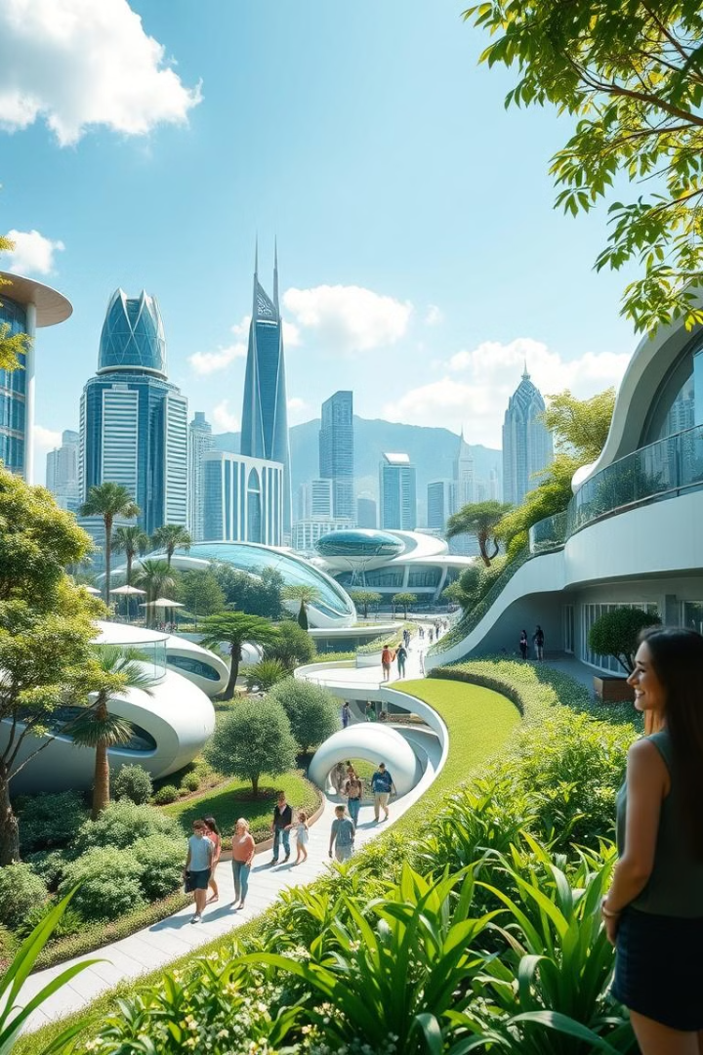
Projet de Sensibilisation Écologique
Cette présentation expose un projet de sensibilisation à l'écologie. Il combine deux jeux engageants et éducatifs. Le but est d'encourager l'action environnementale positive. Les jeux sont conçus pour être attrayants pour tous les âges.

Slide 2
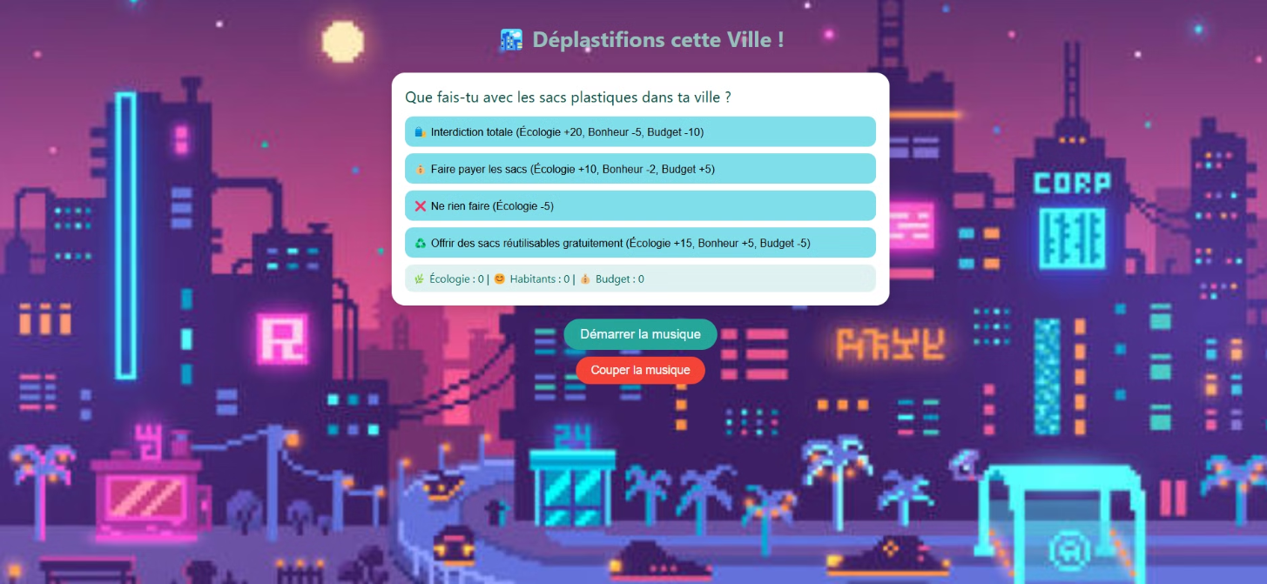
Gestion de Ville Écologique
Premier jeu : une simulation de gestion de ville. Les joueurs doivent gérer la ville durablement. Le budget, le bonheur des habitants, et la nature sont des aspects cruciaux. Des choix difficiles affectent l'avenir de la ville.

Slide 3

Objectifs du jeu
Réduire l'empreinte carbone de la ville. Promouvoir les énergies renouvelables. Améliorer la qualité de l'air et de l'eau. Augmenter l'espace vert urbain. Équilibrer le développement économique et l'environnement.
Défis à surmonter
Catastrophes naturelles dues au changement climatique. Pollution causée par l'industrie. Manque de ressources financières. Résistance au changement des citoyens. Corruption politique.

Slide 4
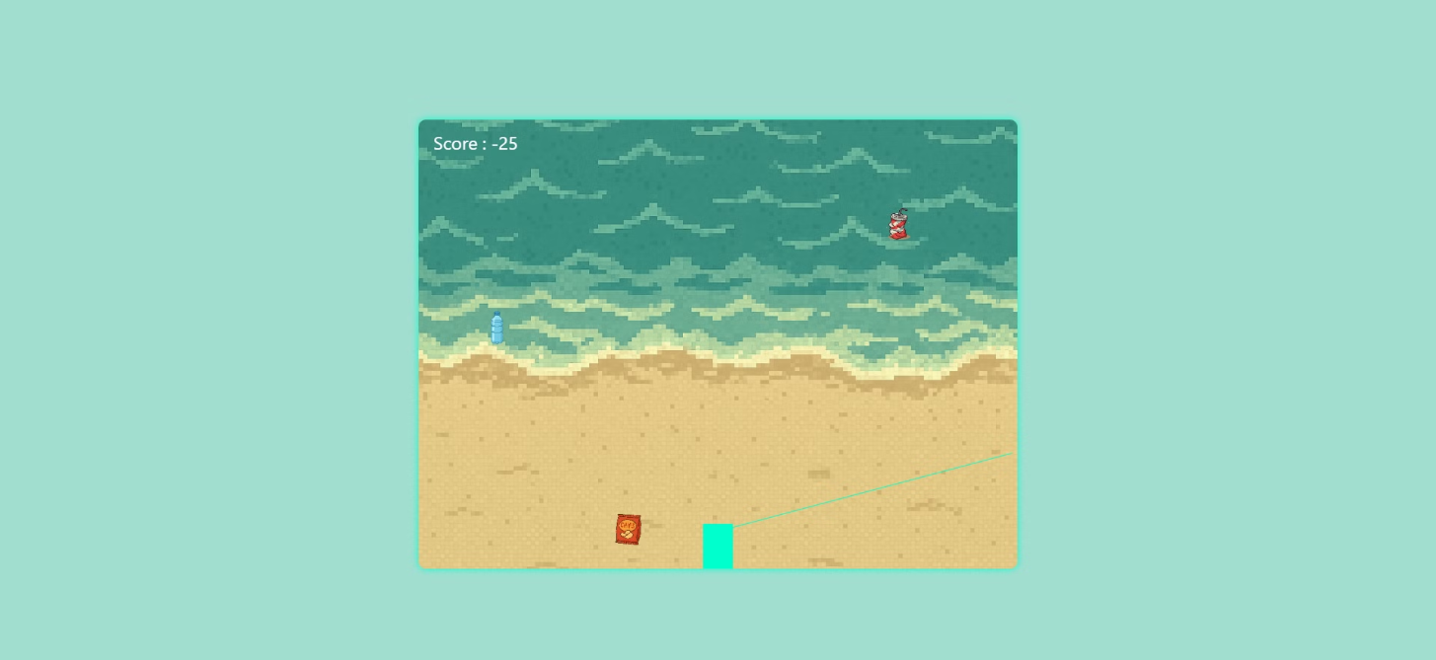
Le Jeu de la Tortue Écologique
Deuxième jeu : contrôle d'une tortue marine. La tortue tire sur des débris polluants. Le but est de nettoyer l'océan et sauver la faune marine. Un gameplay simple mais engageant.

Slide 5

« Chaque déchet compte, chaque action compte. »
La Tortue Écologique

Slide 6
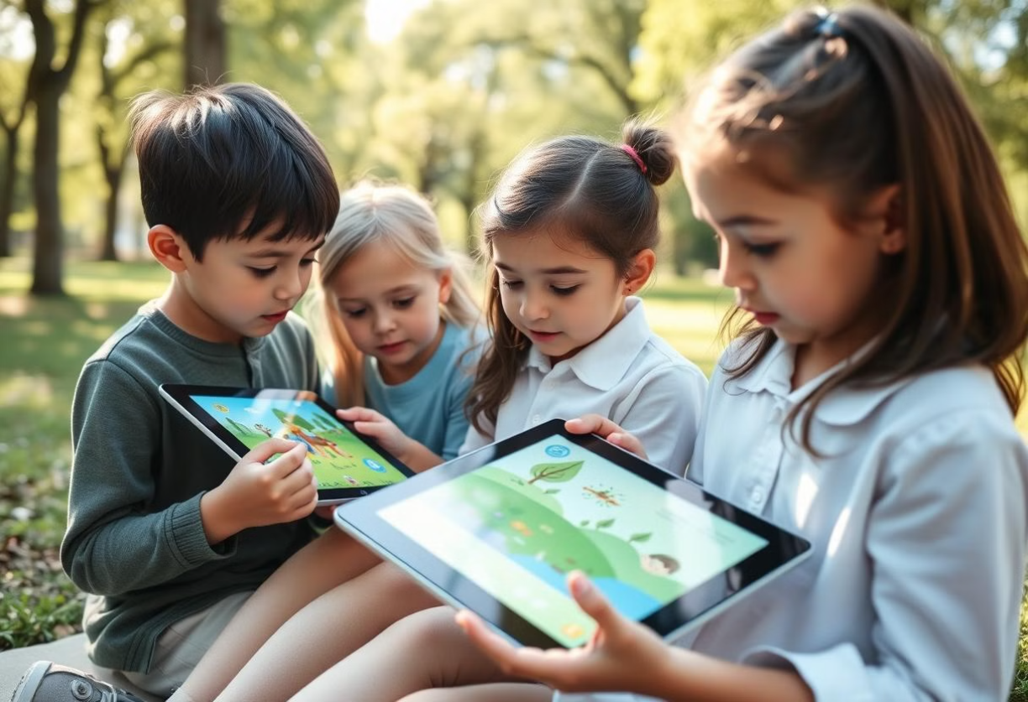
Principes Pédagogiques
Apprentissage par le jeu (ludification). Visualisation de l'impact des actions. Encouragement à la coopération. Proposition de solutions concrètes. Transmission de valeurs environnementales.

Slide 7

Conclusion et Prochaines Étapes
Ce projet vise à sensibiliser et à inciter à l'action. Les jeux offrent une approche ludique et éducative. Prochaines étapes : développement des jeux et tests utilisateurs. Nous allons chercher des partenaires et financements.

